Slide 1
Государственное бюджетное дошкольное образовательное учреждение детский сад №52 Фрунзенского района
192286 Санкт-Петербург, проспект Славы, дом 23, корпус 2, литера А
КРАТКАЯ ПРЕЗЕНТАЦИЯ
ОБРАЗОВАТЕЛЬНОЙ ПРОГРАММЫ
ДОШКОЛЬНОГО ОБРАЗОВАНИЯ
Санкт-Петербург
2026г.

Slide 2
Разработка образовательной программы
дошкольного образования Государственного бюджетного образовательного учреждения детского сада № 52 осуществлена в соответствии:
Федерального закона «Об образовании в Российской Федерации» от 29.12.2012 г. № 237-ФЗ;
Приказа Министерства образования и науки Российской Федерации № 1155 от 17 октября 2013 года «Об утверждении федерального государственного стандарта дошкольного образования»;
Приказом Министерства просвещения РФ от 31 июля 2020 г. № 373 «Об утверждении Порядка организации и осуществления образовательной деятельности по основным общеобразовательным программам – образовательным программам дошкольного образования»;
Постановление главного государственного санитарного врача РФ Об утверждении санитарных правил и норм СанПиН 1.2.3685-21 «Гигиенические нормативы и требования к обеспечению безопасности и (или) безвредности для человека факторов среды обитания» от 28.01.2021 № 2;
Постановление главного государственного санитарного врача РФ Об утверждении санитарных правил СП 2.4.2.4283-26 «Санитарно-эпидемиологические требования к организациям воспитания и обучения, отдыха и оздоровления детей и молодежи» от 02.06.2026 № 19;
СанПиН СанПиН 2.3/2.4.4282-26 «Санитарно-эпидемиологическими требованиями к организации общественного питания населения», утвержденными постановлением главного санитарного врача РФ от 2 июня 2026 года № 18;
Приказ Министерства Просвещения Российской Федерации от 25.11.2022 № 1028 «Об утверждении федерального образовательной программы дошкольного образования»;

Slide 3
Целью Программы является разностороннее развитие ребёнка в период дошкольного детства с учётом возрастных и индивидуальных особенностей на основе духовно-нравственных ценностей российского народа, исторических и национально-культурных традиций.
Образовательная программа дошкольного образования, в соответствии с Федеральным законом «Об образовании в Российской Федерации», содействует взаимопониманию и сотрудничеству между людьми, учитывает разнообразие мировоззренческих подходов, способствует реализации права детей дошкольного возраста на свободный выбор мнений и убеждений, обеспечивает развитие способностей каждого ребенка, формирование и развитие личности ребенка в соответствии с принятыми в семье и обществе духовно-нравственным и социокультурными ценностями в целях интеллектуального, духовно-нравственного, творческого и физического развития человека, удовлетворения его образовательных потребностей и интересов.
Программа направлена на развитие самостоятельности, познавательной и коммуникативной активности, социальной уверенности и ценностных ориентаций, определяющих поведение, деятельность и отношение ребенка
к миру.

Slide 4
Приоритетными задачами развития и воспитания детей являются
обеспечение единых для Российской Федерации содержания и планируемых результатов освоения образовательной программы ГБДОУ детский сад № 52;
приобщение детей (в соответствии с возрастными особенностями) к базовым ценностям российского народа – жизнь, достоинство, права и свободы человека, патриотизм, гражданственность, высокие нравственные идеалы, крепкая семья, созидательный труд, приоритет духовного над материальным, гуманизм, милосердие, справедливость, коллективизм, взаимопомощь и взаимоуважение, историческая память и преемственность поколений, единство народов России;
создание условий для формирования ценностного отношения к окружающему миру, становления опыта действий и поступков на основе осмысления ценностей;
построение (структурирование) содержания образовательной деятельности на основе учета возрастных и индивидуальных особенностей развития;
создание условий для равного доступа к образованию для всех детей дошкольного возраста с учетом разнообразия образовательных потребностей и индивидуальных возможностей;
охрана и укрепления физического и психического здоровья детей, в том числе их эмоционального благополучия;
обеспечение развития физических, личностных, нравственных качеств и основ патриотизма, интеллектуальных и художественно-творческих способностей ребёнка, его инициативности, самостоятельности и ответственности;
обеспечение психолого-педагогической поддержки семьи и повышения компетентности родителей (законных представителей) в вопросах воспитания, обучения и развития, охраны и укрепления здоровья детей, обеспечения их безопасности;
достижение детьми на этапе завершения ГБДОУ детский сад № 52 уровня развития необходимого и достаточного для успешного освоения имя образовательных программ начального общего образования.

Slide 5
Реализация Программы ориентирована на:
полноценное проживание ребенком всех этапов детства (младенческого, раннего и дошкольного возраста), обогащение (амплификация) детского развития;
построение образовательной деятельности на основе индивидуальных особенностей каждого ребенка, при котором сам ребенок становится активным в выборе содержания своего образования, становится субъектом образования (далее - индивидуализация дошкольного образования);
содействие и сотрудничество детей и взрослых, признание ребенка полноценным участником (субъектом) образовательных отношений;
поддержка инициативы детей в различных видах деятельности;
приобщение детей к социокультурным нормам, традициям семьи, общества и государства;
формирование познавательных интересов и познавательных действий ребенка в различных видах деятельности;

Slide 6
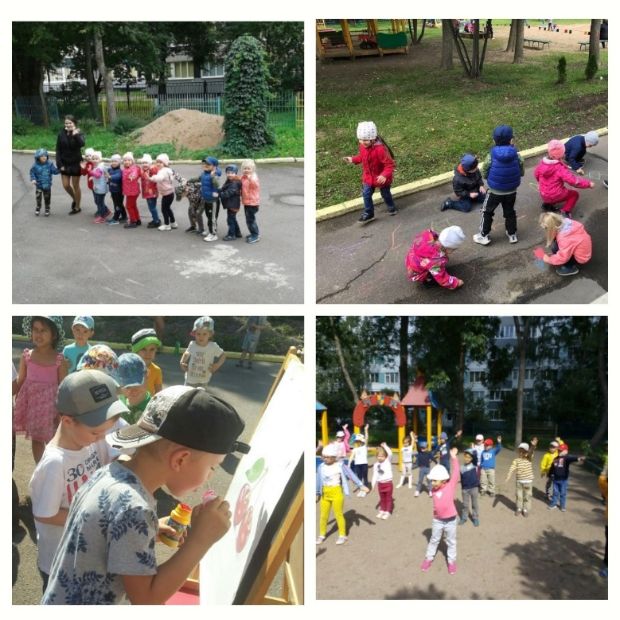
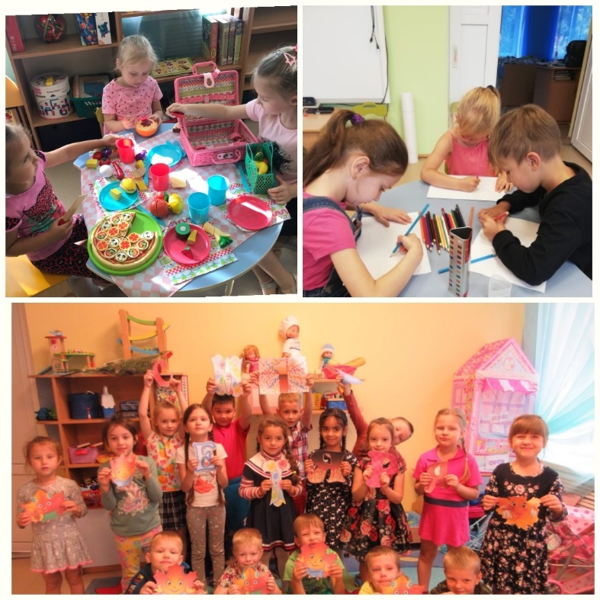
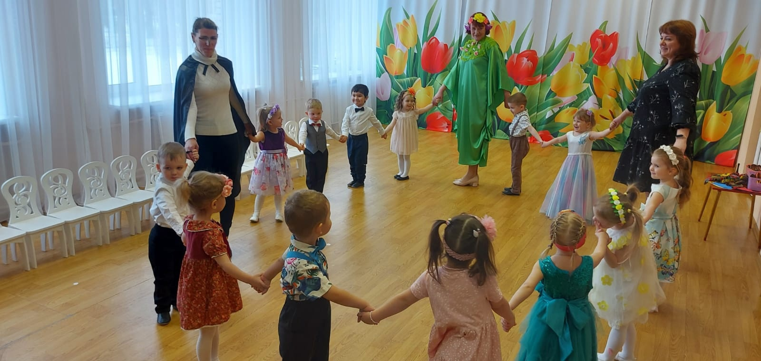
В ГБДОУ детский сад № 52 функционирует 1 первая младшая группа (группа раннего) возраста,
3 группы дошкольного возраста общеразвивающей направленности(в разное время):
первая младшая группа (1,6 - 3 года)
вторая младшая группа (3 - 4 года);
средняя группа (4 - 5 лет);
старшая группа (5 - 6 лет);
подготовительная группа (от 6 до 7 лет).
Наполняемость групп по 20-25 детей. В ГБДОУ детский сад № 52 функционируют группы в режиме: 24 часа (круглосуточно: с понедельника 07.00 – до пятницы 19.00) и группы продленного дня 14 часов
Пн. 7.00-21.00, Вт.-Чет. 6.30-20.30, Пят. 6.30-19.00
Выходные дни: суббота, воскресенье и праздничные дни, установленные законодательством
Российской Федерации.

Slide 7
Планируемые результаты освоения программы
представлены в виде целевых ориентиров дошкольного образования, которые являют собой
социально-нормативные возрастные характеристики возможных достижений ребенка на этапе завершения уровня дошкольного образования.
Целевые ориентиры на этапе завершения дошкольного образования
У ребенка сформированы основные психофизические и нравственно-волевые качества;
Ребенок владеет основными движениями и элементами спортивных игр, может контролировать свои движение и управлять ими
Ребенок соблюдает элементарные правила здорового образа жизни и личной гигиены;
Ребенок результативно выполняет физические упражнения (общеразвивающие, основные движения, спортивные), участвует в туристских пеших прогулках, осваивает простейшие туристские навыки, ориентируется на местности;
Ребёнок проявляет нравственно-волевые качества, самоконтроль и может осуществлять анализ своей двигательной деятельности
Ребёнок проявляет духовно-нравственные качества и основы патриотизма в ходе занятий физической культурой и ознакомлением с достижениями российского спорта;
Ребёнок имеет начальные представления о правилах безопасного поведения в двигательной деятельности; о том, что такое здоровье, понимает, как поддержать, укрепить и сохранить его;
Ребёнок владеет навыками личной гигиены, может заботливо относиться к своему здоровью и здоровью окружающих, стремится оказать помощь и поддержку другим людям;
Ребёнок владеет средствами общения и способами взаимодействия со взрослыми и сверстниками; способен понимать и учитывать интересы и чувства других; договариваться и дружить со сверстниками; старается разрешать возникающие конфликты конструктивными способами;
Ребёнок проявляет положительное отношение к миру, разным видам труда, другим людям и самому себе;
Ребенок способен откликаться на эмоции близких людей, проявлять эмпатию (сочувствие, сопереживание, содействие);
Ребёнок способен к осуществлению социальной навигации как ориентации в социуме и соблюдению правил безопасности в реальном и цифровом взаимодействии;
Ребёнок способен решать адекватные возрасту интеллектуальные, творческие и личностные задачи; применять накопленный опыт для осуществления различных видов детской деятельности, принимать собственные решения и проявлять инициативу;
Ребёнок владеет речью как средством коммуникации, ведет диалог со взрослыми и сверстниками, использует формулы речевого этикета в соответствии с ситуацией общения, владеет коммуникативно-речевыми умениями;
Ребёнок знает и осмысленно воспринимает литературные произведения различных жанров, имеет предпочтения в жанрах литературы, проявляет интерес к книгам познавательного характера, определяет характеры персонажей, мотивы их поведения, оценивает поступки литературных героев/

Slide 8
Промежуточные результаты освоения программы детьми дошкольного возраста
Педагогическая диагностика достижений планируемых результатов направлена на изучение деятельностных умений ребенка, его интересов, предпочтений, склонностей, личностных особенностей, способов взаимодействия со взрослыми и сверстниками. Она позволяет выявлять особенности и динамику развития ребенка, составлять на основе полученных данных индивидуальные образовательные маршруты освоения программы, своевременно вносить изменения в планирование, содержание и организацию образовательной деятельности. Педагогическая диагностика проводится в ходе наблюдений за активностью детей в спонтанной и специально организованной деятельности. Карта представляет собой бланк для фиксирования результатов наблюдений с перечнем признаков развития детей и выделенными возрастными периодами их первого проявления.
Перечень структурирован по пяти образовательным областям развития: «Социально-коммуникативное развитие», «Познавательное развитие», «Речевое развитие», «Художественно-эстетическое развитие», «Физическое развитие». Карты предназначены для фиксации результатов педагогических наблюдений за динамикой и индивидуальной траекторией развития детей от 2 до 7 лет в соответствии с требованиями ФГОС ДО. В картах развития определены и структурированы конкретные виды поведения и навыки детей в той последовательности и в том возрасте, в котором они, как правило, формируются. Заполнение карты индивидуального развития ребенка позволяет воспитателю следить за интеллектуальным и эмоциональным развитием своих воспитанников.

Slide 9



Предполагает развитие ребенка, основными задачами образовательной деятельности являются создание условий для: развитие познавательных интересов; любознательности и познавательной мотивации, интереса к учебной деятельности и желания учиться в школе; формирование познавательных действий, развитие воображения, внимания, памяти, наблюдательности, умения анализировать устанавливать причинно-следственные связи, формулировать выводы; формирование первичных представлений о себе и окружающем мире, формирование элементарных естественно-научных представлений.
развития ребенка в условиях информационной социализации основными задачами образовательной деятельности являются создание условий для: развития первичных ценностных представлений, развитие способности к общению (коммуникативные способности); целенаправленность и саморегуляция (регуляторные способности); формирование социальных представлений, умений и навыков (развитие игровой деятельности, навыков самообслуживания, приобщение к труду, формирование основ безопасности).
В области речевого развития ребенка основными задачами образовательной деятельности является создание условий для: совершенствования всех сторон речи, развитие звуковой и интонационной культуры речи, фонематического слуха, формирование предпосылок обучения грамоте; овладение речью как средством общения, развитие речевого творчества; знакомство с книжной культурой, детской литературой.
Основные направления развития детей и образовательные области
Физическое развитие
Художественно-эстетическое
развитие
В области физического развития ребенка основными задачами образовательной деятельности являются создание условий для: сохранения и укрепления здоровья детей, гармоничное физическое развитие, приобщение к физической культуре, развитие психофизических качеств (сила, быстрота, выносливость, ловкость, гибкость), приобщение к спортивным и подвижным играм, развитие интереса к спорту; становление ценностей здорового образа жизни, овладение его элементарными нормами и правилами, воспитание культурно-гигиенических навыков, полезных привычек.
В области художественно-эстетического развития ребенка основными задачами образовательной деятельности являются создание условий для: развития художественно-творческих способностей детей в различных видах художественной деятельности, формирование интереса и предпосылок ценностно-смыслового восприятия и понимания произведений искусства; развитие эстетического восприятия окружающего мира, воспитание художественного вкуса.

Slide 10
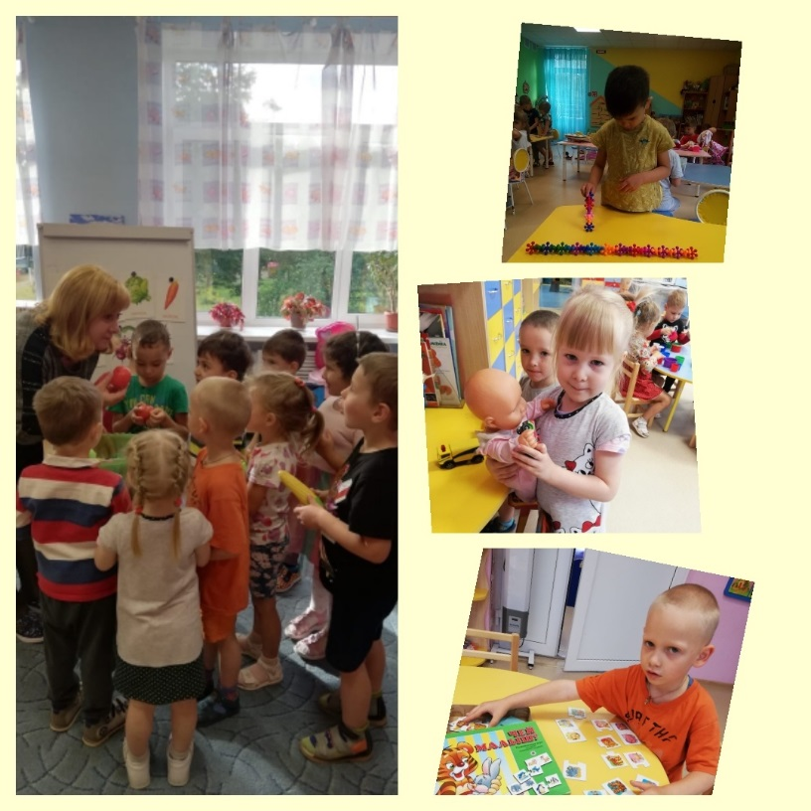
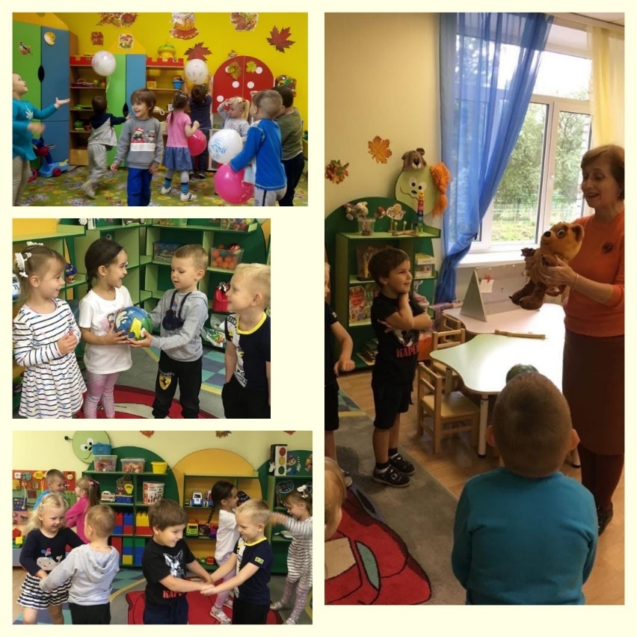
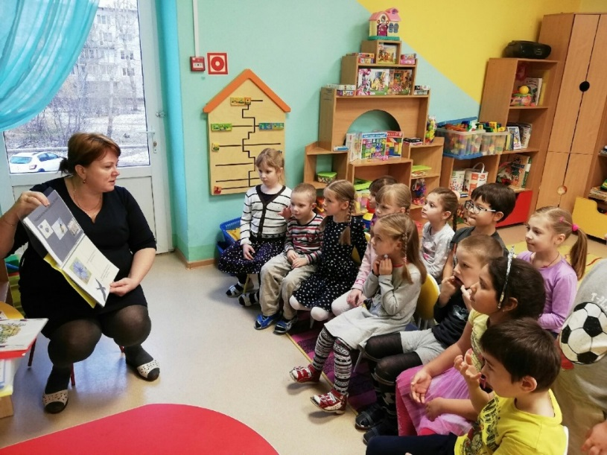
Модель построения образовательного процесса
Образовательная деятельность, осуществляемая в ходе режимных моментов (образовательные ситуации)
Образовательная деятельность, осуществляемая в процессе организации различных видов детской деятельности: игровой, двигательной, коммуникативной, познавательно-исследовательской, восприятия художественной литературы и фольклора, самообслуживания и элементарного бытового труда, конструирования из различных материалов, изобразительной, музыкальной (непосредственно-образовательная деятельность – занятия)
Самостоятельная деятельность детей

Slide 11
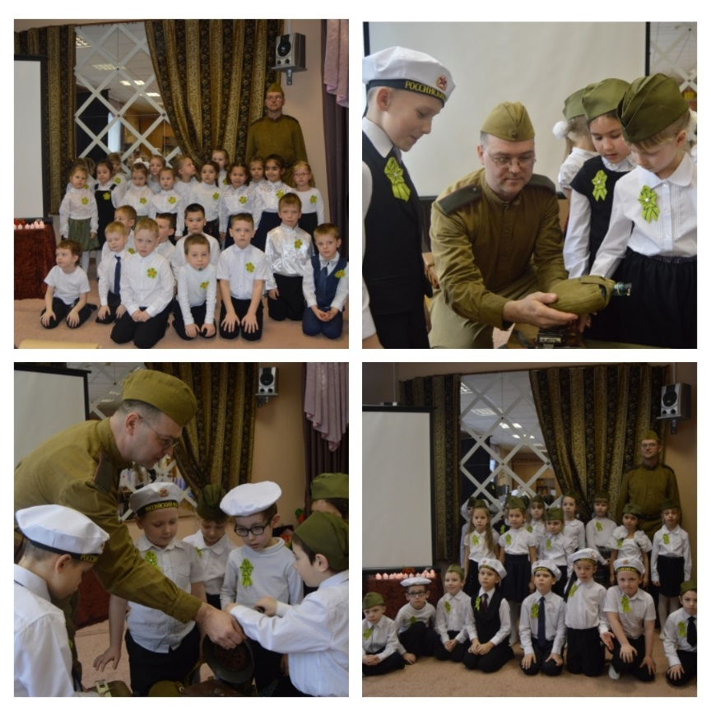
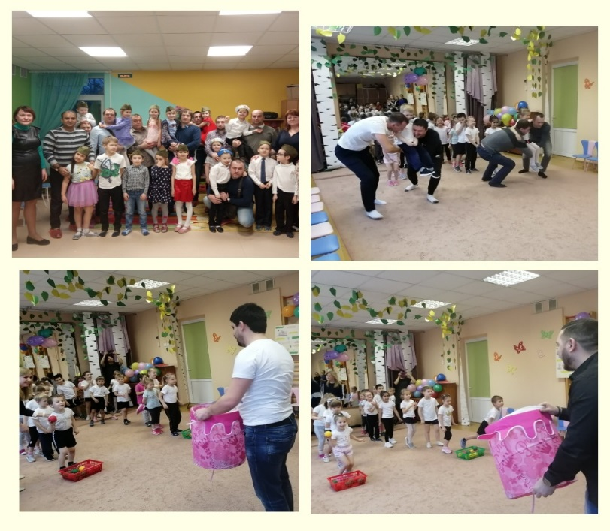
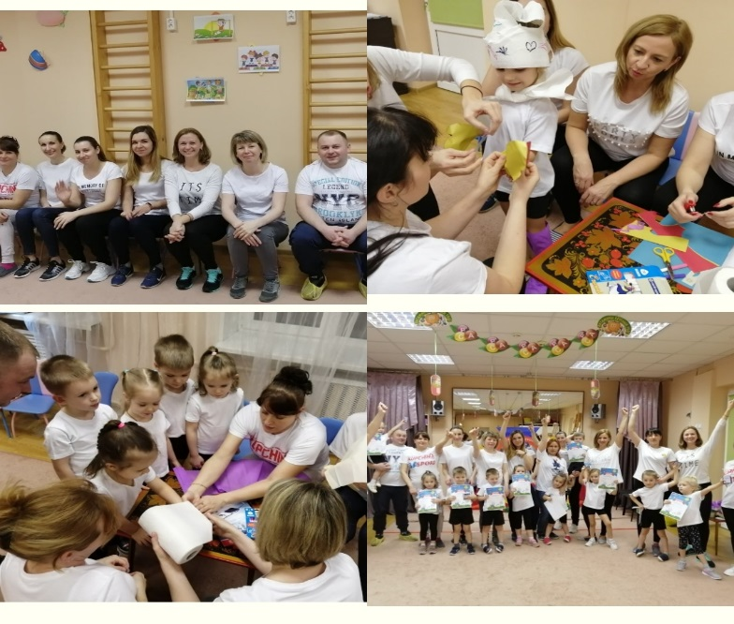
Система работы по взаимодействию
с семьями воспитанников
Основная цель взаимодействие с семьей – обеспечение психолого-педагогической поддержки семьи и повышение компетентности родителей (законных представителей) в вопросах образования, охраны и укрепления здоровья детей младенческого, раннего и дошкольного возраста;
обеспечение единства подходов к воспитанию и обучению детей в условиях детского с ада и семьи; повышение воспитательного потенциала семьи.
Задачи решаемые в процессе организации взаимодействия с семьями воспитанников:
просвещение родителей (законных представителей), повышение их правовой, психолого-педагогической компетентности в вопросах охраны и укрепления здоровья, развития и образования детей
способствование развитию ответственного и осознанного родительства, как базовой основы благополучия семьи
вовлечение родителей (законных представителей) в образовательный процесс

Slide 12
Формы взаимодействия с семьей
Формы сотрудничества дошкольной образовательной
организации и семьи
Формы взаимодействия | Проводимые мероприятия
Знакомство с семьей | встречи-знакомства, сбор и анализ сведений о родителях и детях, изучение семей, их трудностей и запросов, анкетирование семей
Информирование родителей о ходе образовательного процесса | дни открытых дверей, индивидуальные и групповые консультации, родительские собрания, оформление информационных стендов, организация выставок детского творчества, приглашение родителей на детские концерты и праздники, создание памяток, переписка по электронной почте.
Образование родителей | проведение мастер-классов, тренингов, создание электронной библиотеки
Совместная деятельность | тематические встречи, составление маршрутов выходного дня (в театр, музей, библиотеку и пр.), прогулок, экскурсий, фотоколлажи, творческие мастерские, выставки, привлечение к участию в детской исследовательской и проектной деятельности
Формы сотрудничества | Проводимые мероприятия
Родительские собрания; | Общее собрание и во всех возрастных группах
Консультации | Ежемесячно всеми специалистами учреждения и воспитателями групп согласно перспективным планам на учебный год
Проведение музыкальных, спортивных, интеллектуальных праздников, досугов, утренников. | Согласно утвержденной циклограмме праздников на учебный год
Использование электронных ресурсов (сайты, презентации, созданные группы в сетях Интернет) | Вносятся изменения, дополнения ежемесячно
Дни открытых дверей | Проводятся минимум один раз в год - ноябрь
Оформление наглядной информации | Согласно перспективному планированию
Индивидуальные консультации | В группах – ежедневно; специалисты - по потребности родителей или лиц их заменяющих.
Выставки, конкурсы | Согласно утвержденной циклограмме на учебный год
Социальное партнерство
Наименование социального партнера | Цель
Детская поликлиника № 41 | Охрана и укрепление здоровья детей.
Дошкольный сектор ИМЦ Фрунзенского района | Оказание методической помощи педагогам
СПб Академия постдипломного образования (АППО) | Повышение уровня квалификации педагогов
Дворец детского (юношеского) творчества Фрунзенского района (ДДЮТ) | Гражданское и патриотическое воспитание детей, методическое сопровождение деятельности воспитателей ОДО
Библиотека № 7 Славянка | Познавательно-эстетическое развитие детей в рамках детской художественной литературы

Slide 13
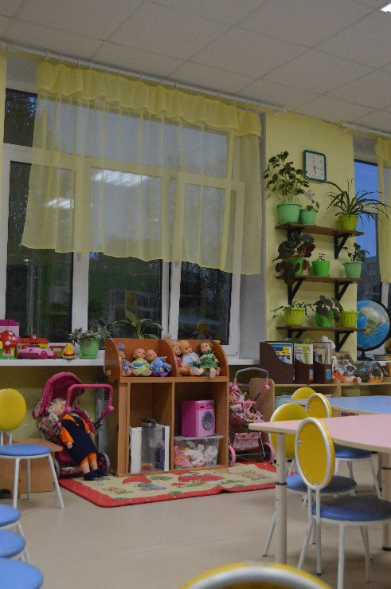
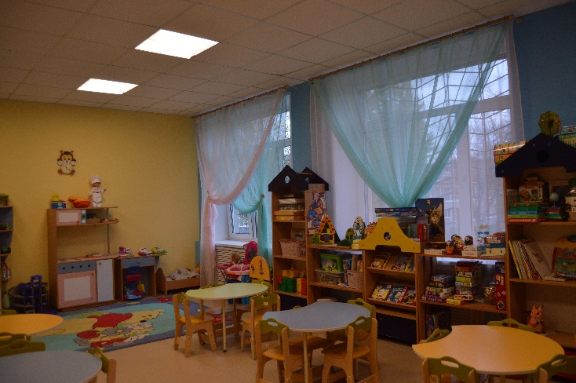
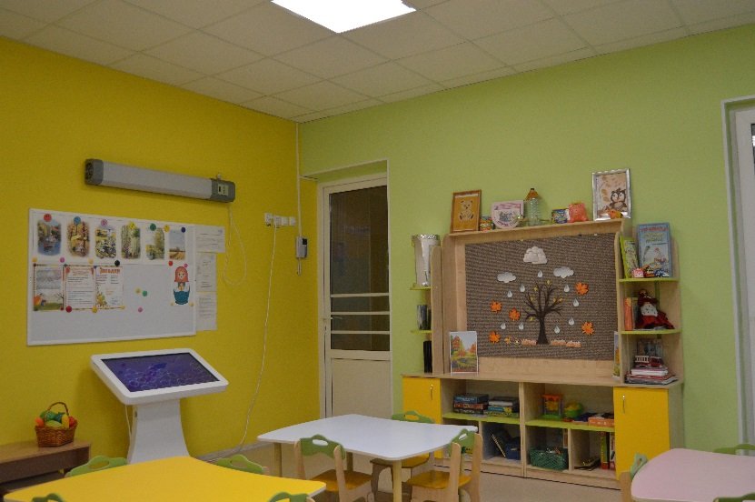
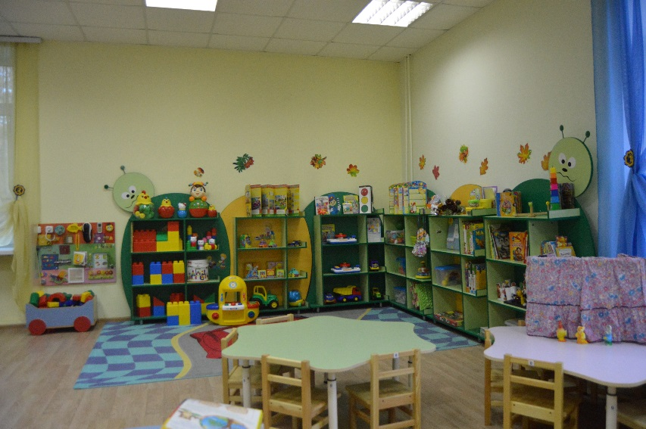
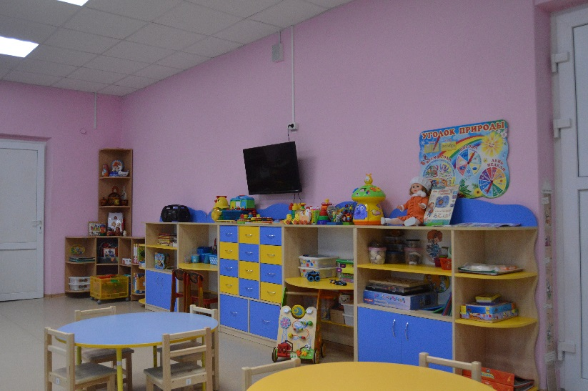
Организация развивающей предметно-пространственной среды
Целенаправленно организованная предметно-развивающая среда в дошкольном учреждении играет большую роль в гармоничном развитии и воспитании ребенка.
В ГБДОУ детский сад № 52 она простроена так, чтобы обеспечить полноценно физическое, художественно-эстетическое, познавательное, речевое, социально-коммуникативное развитие ребенка с учётов, тех видов деятельности ребенка, которые в наибольшей степени способствуют решению развивающих задач на этапе дошкольного детства (игровая, познавательно-исследовательская, коммуникативная, трудовая, музыкальная, изобразительная, конструирование и двигательная).
В соответствии с ФГОС предметно-пространственная среда:
содержательно-насыщенная,
трансформируемая,
полифункциональная,
вариативная,
доступная.

Slide 14
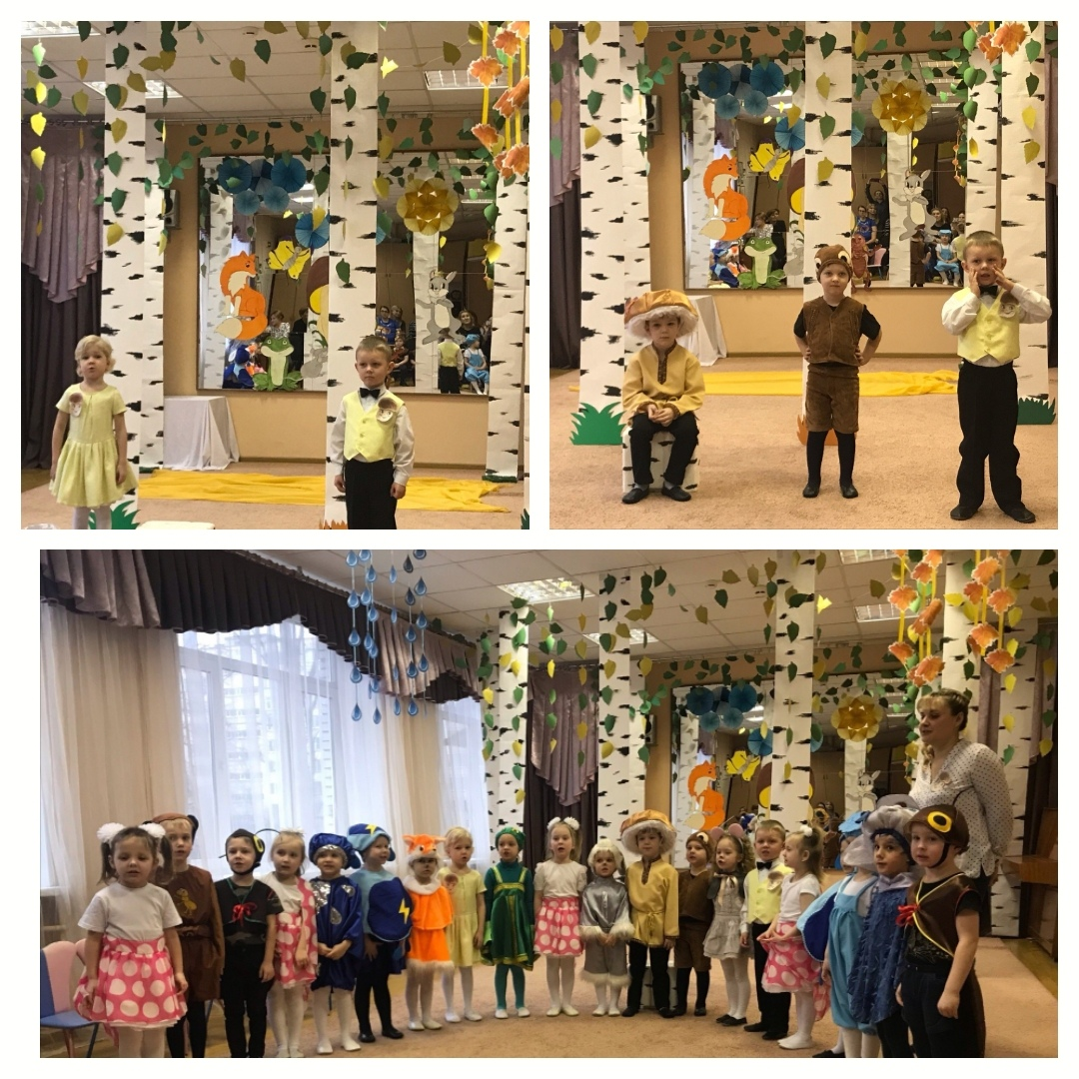
Спасибо за внимание!

